Slide 1
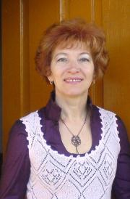
Окружающий мир - 4
А.А.Вахрушев
Горные породы и минералы
нашей Родины и Донского края
Учитель начальных классов
высшей категории
Филимонова Марина Михайловна

Slide 2
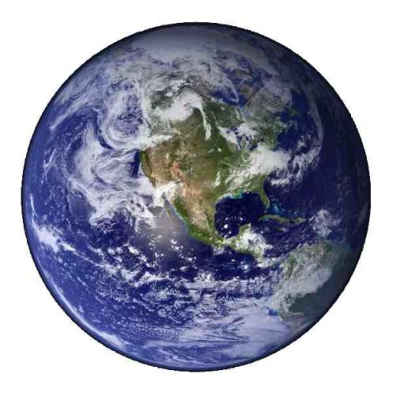
Земля заполнена невидимою сферой Различных Газов оболочкой атмосферой Ее поверхность в целом состоит Из титанически огромных плит

Slide 3
Оболочки Земли
Ближайшая к Земле — атмосфера, это воздушное пространство вокруг Земли. Атмосфера состоит из азота, кислорода, водяных паров и незначительного количества других газов. Благодаря атмосфере на нашей планете возникла жизнь. Растениям, животным и человеку для дыхания необходим кислород, который они получают из атмосферы.
Атмосфера
Гидросфера
Моря, океаны, реки, озера, водохранилища, ледники образуют гидросферу — прерывистую водную оболочку Земли. Без гидросферы жизнь на нашей планете была бы невозможна (тело человека на 65% состоит из воды!).
Литосфера — это твердая оболочка Земли, суша и дно океанов, ее образуют горные породы и минералы, а геологи называют земной корой.
Литосфера

Slide 4
Свойства твердых
тел
1. Постоянная форма и объем
2. Твердость и прочность
3. Состоят из веществ
4. При сильном нагревании расплавляются
5. При морозном выветривании
становится хрупким

Slide 5
Тема урока:
Горные породы
и минералы
нашей Родины и Донского края

Slide 6
Минералы
Если внимательно рассмотреть найденный у моря или в горах камешек, то можно заметить, что часто он бывает разноцветным — или в полоску из-за пронизывающих жилок, или пятнистый, или с разводами неправильной формы. Это происходит потому, что найденный камешек состоит из разных минералов, на которых оставили свои следы естественные природные процессы. Минералы отличаются цветом, твердостью, весом и составом. Из них, как из кирпичиков, состоит окружающий нас мир неживой природы
Горная порода
В природе минералы встречаются и в чистом виде, но гораздо чаще они образуют соединения с другими минералами. Такие природные соединения минералов называют горными породами.

Slide 7
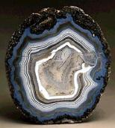
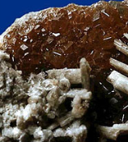
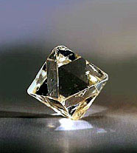
Виды минералов
Минерал агат — красивый поделочный камень, он считается полудрагоценным. Агат бывает голубовато-серым, темно-серым, белым.
Красные кристаллы минерала гранат. Прозрачные кристаллы гранатов являются драгоценными камнями. Они обладают высокой твердостью, поэтому часто используются как абразивы (шлифовальные материалы). Люди научились синтезировать этот минерал.
Уголь, как оказалось, родной брат блестящего драгоценного алмаза. Алмаз — самое твердое вещество в мире.

Slide 8
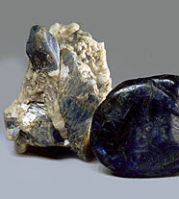
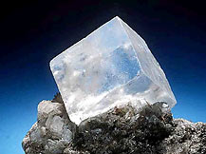
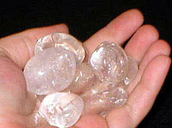
Минерал сапфир — драгоценный камень, давно использующийся в качестве украшений. Получают также синтетический бесцветный сапфир, кристаллы которого используются в микроэлектронике, инфракрасной технике и др. областях.
Соль не только растворена в морской воде. Она встречается и в горах в виде кристаллов. Такая каменная соль называется галит . Это единственный минерал, который можно употреблять в пищу. Название происходит от греческого «галлос» — морская соль. По цвету он преимущественно белый, бывает бесцветным. Иногда из-за примесей других минералов приобретает интенсивно синий или красный цвет.
В соединении с кислородом кремний образует кварц — самый распространенный минерал на Земле. К разновидностям кварца относятся всеми любимые полудрагоценные камни — горный хрусталь, аметист, дымчатый топаз (раухтопаз), морион, халцедон, авантюрин, яшма, агат.

Slide 9
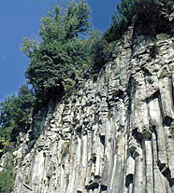
Виды горных пород
Группы по условиям их образования
При извержении из недр Земли расплавленных горных пород образуются магматические породы. Это — гранит, андезит, базальт, габбро, перидотит. Раскаленная масса поднимается по природным трещинам, постепенно остывает и затвердевает. Иногда расплавленные породы изливаются на поверхность Земли в виде лавы (при извержениях вулканов) и также застывают.
1. Магматические
Отвесная горная стена, сложенная магматической горной породой базальт. Базальт черного цвета. Базальты также занимают огромные площади дна океанов. Это ценный строительный и облицовочный материал.

Slide 10
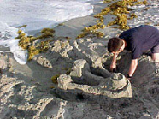
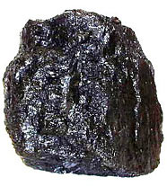
2. Осадочные
Из обломков древних пород, разрушаемых ветром и резкими перепадами температур, возникают осадочные породы. Такие обломки и песчинки часто вместе с остатками растений и животных накапливаются на дне океанов и морей. Это процесс очень длительный и непрерывный, поэтому на уже осевшие обломки и частицы постепенно наносятся следующие слои, под тяжестью которых нижние слои уплотняются. Образуются известняк, песчаник, гипс, глина, гравий, торф, уголь, нефть.
Мелкие обломки кварца превращаются в песок — строительный материал и сырье для стекла. Количество песка в мире огромно. И широко его применение.
Каменный уголь — важное полезное ископаемое. Используется в качестве топлива.

Slide 11
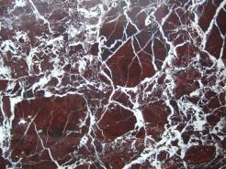
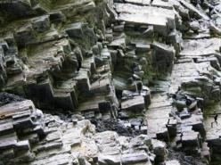
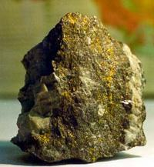
3. Метаморфические
Если осадочные или магматические породы попадают на большую глубину, то под действием высоких температур и давления они сильно изменяются и превращаются в новые горные породы — метаморфические. Таким способом из мягкого и рыхлого известняка образуется твердый мрамор, железная руда, сланцы.
мрамор
сланцы
Железная руда

Slide 12
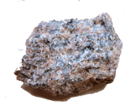
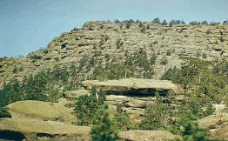
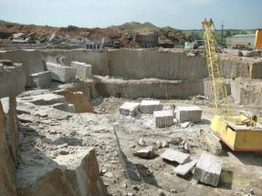
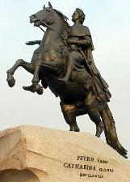
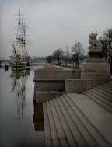
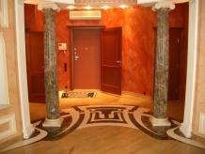
ГРАНИТ
кварц слюда полевой шпат
(белые (чёрные (розовые
зёрна) зёрна) зёрна)
Гранитный массив
1. Твёрдый
2. Серого или красного цвета
3. Непрозрачный
4. Зернистый
5. Очень прочный

Slide 13
Минералы – это природные
вещества
Горные породы – природные
соединения минералов

Slide 14
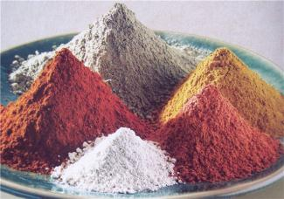
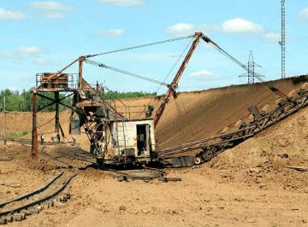
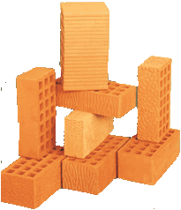
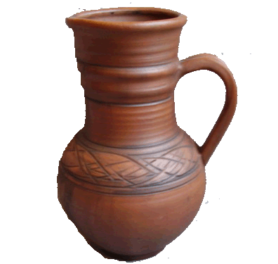
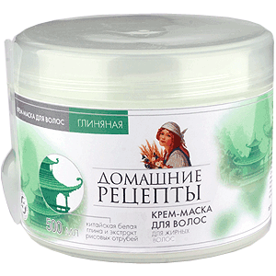
ГЛИНА
1. Состоит из мелких частиц – чешуек
2. Красного, жёлтого, серого или белого цвета
3. Пластична
4. Плохо пропускает воду

Slide 15
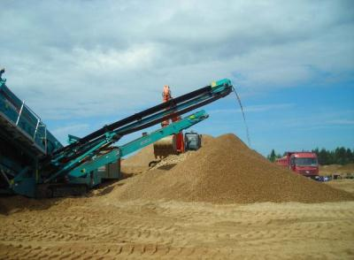
Месторождения огнеупорных и тугоплавких глин распространены в центральной части Ростовской области в пределах открытого Донбасса. Общие запасы Ростовской области составляют 15,9 млн.тонн, из которых 75% приходится на Владимировское месторождение.
В Ростовской области выявлено крупное месторождение бентонитовых глин (Тарасовское) с запасами более 70 млн.тонн, имеются возможности для выявления новых месторождений.
Залежи кирпичной глины встречаются повсеместно, и их запасы практически не ограничены. Черепичные глины найдены в Каменском, Вешенском, Миллеровском, Октябрьском и других районах. Всего по области известно свыше 100 месторождений кирпично-черепичных глин. В Матвеево-Курганском, Тацинском и других районах есть небольшие месторождения гипсов.

Slide 16
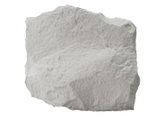
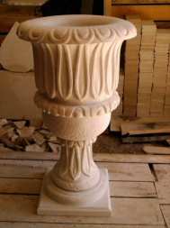
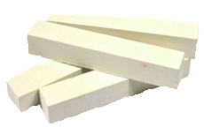
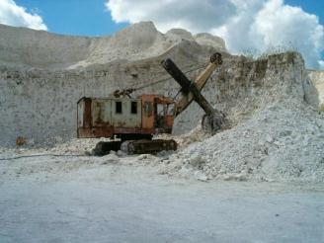
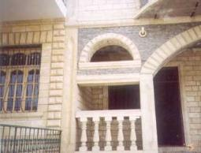
ИЗВЕСТНЯК
Известняк- состоит из кальцита, образовался из раковин мельчайших планктонных водорослей.
1. Твёрдый
2. Белого, серого или жёлтого цвета
3. Непрозрачный
4. Плотный
5. Если капнуть каплю кислоты – шипит (выделяется газ)

Slide 17
На территории области насчитывается около 200 месторождений известняков. Применяются они в строительстве, химической и металлургической промышленности. Флюсовые известняки есть в Тацинском и Белокалитвенском районах; особенно велики их запасы на Жирновском и Богураевском местах добычи.
Известняки, используемые для производства извести и штучных камней, имеются во многих районах области. Наиболее интенсивные разработки их ведутся вблизи крупных промышленных центров.
В Миллеровском, Каменском и Матвеево-Курганском районах открыты большие залежи мела. В будущем, в связи с ростом строительства, наша область станет поставлять мел многочисленным предприятиям и стройкам всего Северного Кавказа.
ИЗВЕСТНЯК является ценным строительным материалом; прочные известняки используются как строительный камень в гражданском строительстве и как щебень в дорожном строительстве; известковый туф (травертин) используется в качестве теплоизоляционного, отделочного, декоративного материала; известняк используется в больших количествах как сырьё для получения цемента и строительной извести; при использовании в качестве основания и как среды при строительстве инженерных сооружений очень опасен, так как растворяется подземными водами с образованием каверн, пустот и пещер

Slide 18
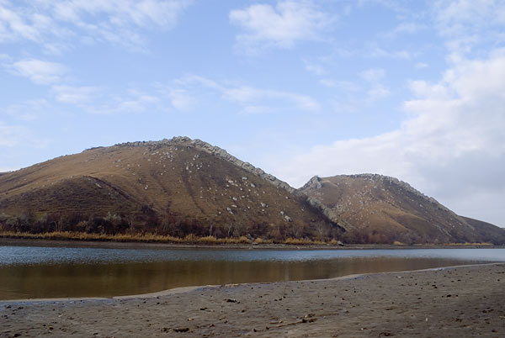
В Белой Калитве есть Грядные горы — Две сестры. Два огромных известняковых пласта толщиной до 10 метров покоятся на на склонах пологих холмов под углом почти в 45°... Даже одна такая гора вызывает восхищение, а их две — и почти одинаковые!

Slide 19
Зрелище с этой каменной гряды захватывающее — это довольно высоко над землёй; панорама открывается красивейшая, даже поздней осенью

Slide 20
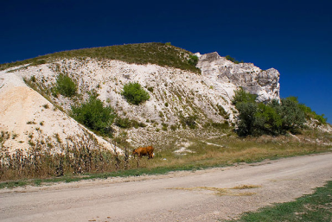
На южной окраине села Лысогорка самое известное меловое обнажение.

Slide 21
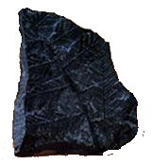
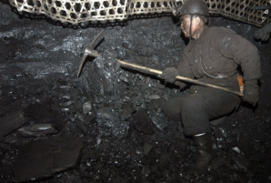
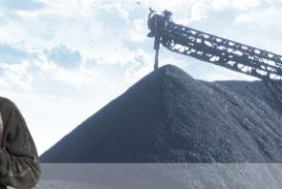
КАМЕННЫЙ УГОЛЬ
1. Твёрдый, но хрупкий
2. Черного цвета, блестит
3. Хорошо и ярко горит
4. В воде не растворяется

Slide 22
В очень далеком прошлом в районе Донецкого кряжа создались благоприятные климатические условия для развития древних лесов с папоротникообразными и хвощевыми растениями в мелководных лагунах. Море временами затопляло прибрежную равнину, оставляя известковые или глинистые осадки. Погребенная под ними растительность (торфяник) в течение длительных периодов времени превращалась в угольный пласт. Когда море отступало, в прибрежных болотах снова развивалась растительность. Попадали туда и речные наносы. Этот процесс неоднократно повторялся. Вот почему местами в Донецком угольном бассейне встречается до 50 угольных пластов, перемежающихся с морскими и речными отложениями. В последующий период горнообразовательные процессы смяли горизонтальные пласты в складки, поэтому встречаются и пологие и крутопадающие пласты угля. Каменные угли имеют огромное значение для хозяйства: антрациты служат энергетическим топливом, коксующиеся угли используются в металлургической промышленности. Уголь - важное сырье и для химической промышленности.

Slide 23
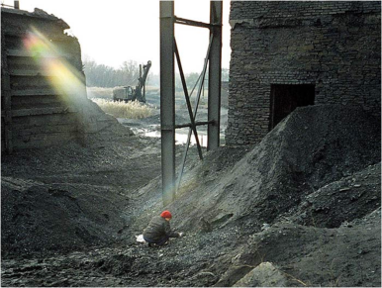
Восточный Донбасс – одна из основных угольных баз европейской части России, где добывается около 30 млн.т угля в год. Общая его площадь, полностью находящаяся в Ростовской области, составляет 70 тыс.кв.км., из которых угленосны только 30 кв.км. По геолого-структурным признакам в Восточном Донбассе выделяются 9 угленосных районов: Миллеровский, Каменско-Гундоровкий, Белокалитвенский, Тацинский, Краснодонецкий, Гуково-Зверевский, Сулино-Садкинский, Шахтинско-Несветаевский и Задонский.
Добыча каменного угля открытым способом. Ростовская область, шахта «Западная»

Slide 24
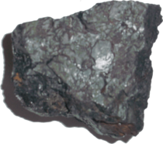
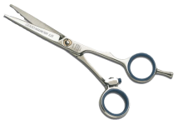
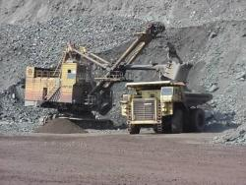
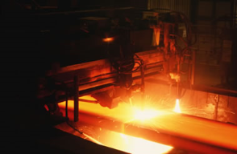
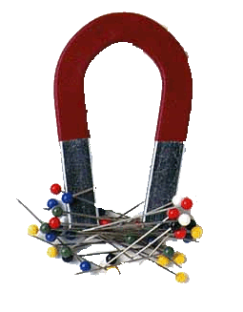
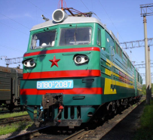
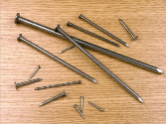
Железная руда
1. Чёрного цвета
2. Твёрдое
3. Непрозрачное
4. Плотное
5. Притягивает металлические предметы

Slide 25
В западной части области, в Матвеево-Курганском районе, на глубине 480 м. обнаружены залежи железных руд, аналогичные железорудным месторождениям Кривого Рога и Курской магнитной аномалии. Приблизительная оценка количества железной руды при общей мощности железорудных горизонтов 60 м. и площади 20 кв.км., составляет 3,6 млрд.тонн.

Slide 26
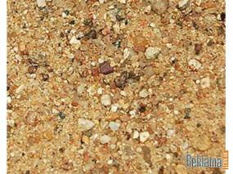
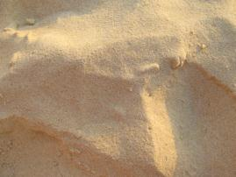
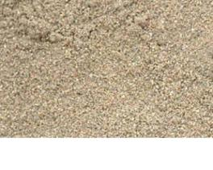
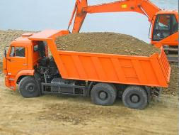
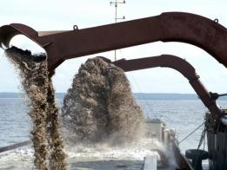
песок
Песо́к — осадочная горная порода, а также искусственный материал, состоящий из зёрен горных пород. Очень часто состоит из почти чистого минерала кварца.
Песок речной
Песок кварцевый

Slide 27
В области имеется 60 месторождений строительных песков, из которых 27 эксплуатируются. Разведанные запасы песка составляют162 млн.куб.м, в том числе 145 млн.куб.м утверждены территориальной комиссией по запасам. Крупнейшими действующими месторождениями являются Владимирское (200 тыс.куб.м) и Каяльское (150 тыс.куб.м). Запасы песков для строительных целей удовлетворяют потребности промышленности области и вывозятся в соседние районы.

Slide 28
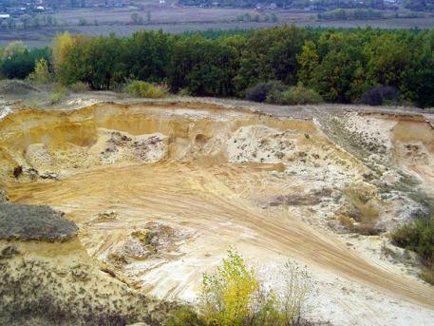
Песчаный курган находится в ведении Каргинского сельского поселения Боковского района и входит в охранную зону Государственного музея-заповедника М.А. Шолохова.

Slide 29
Песчаный карьер.
Матвеево-Курганский район.
х.Крынка

Slide 30
Как человек использует
горные породы и минералы
1. Строительство дорог, домов ( гравий, песок, глина, известняк)
2. Украшение зданий, станций метро, изготовление памятников ( мрамор, гранит, лабрадор)
3. Медицина (алмазная пыль, тальк)
4. Декоративные предметы и украшения
5. Искусство ( природные красители – охра, киноварь, графит)
6. Изготовление посуды ( глина, кварцевый песок)
7. Пища ( галит – поваренная соль)
8.Сельское хозяйство (минеральные удобрения)

Slide 31
охрана полезных ископаемых
В нашем крае проводятся различные мероприятия по охране полезных ископаемых. Прежде всего, ежегодно добывается только определённое количество полезных ископаемых, которое необходимо для народного хозяйства.
При переработке полезных ископаемых получается большое количество отходов. Люди задумались, а нельзя ли и их использовать. Например, при переработке каменного угля остаётся горная порода, из которой вырастали огромные холмы - терриконы. Из отходов теперь получают много полезных предметов. Это шлакоблоки, из которых люди теперь строят дачные домики, гаражи, и другие нужные помещения, а также получают пластмассу. Пластмасса всё больше применяется в жизни человека. Много песка расходуется на изготовление стекла. Но в последнее время в парниках, теплицах стекло часто заменяют полиэтиленовой плёнкой, изготовленной также из отходов.
Так человек заботится о будущем, как заботились о будущем наши предки.

